Slide 1
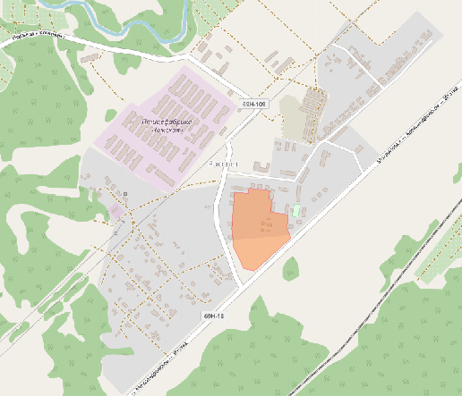
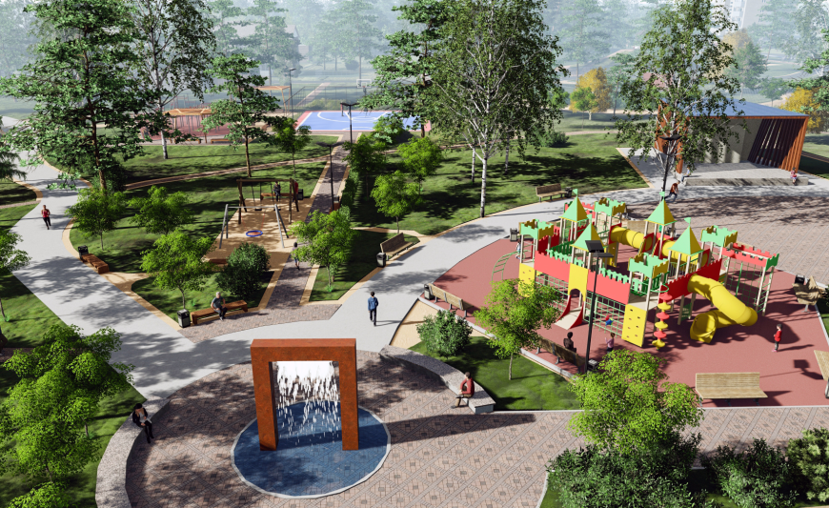
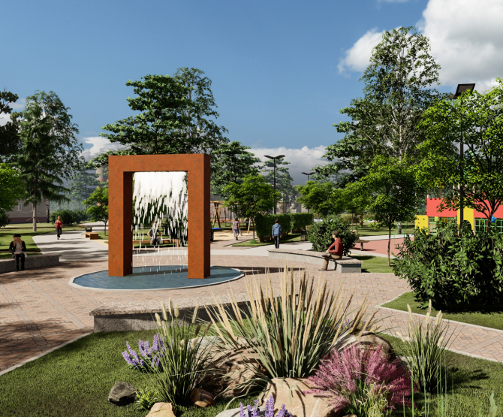
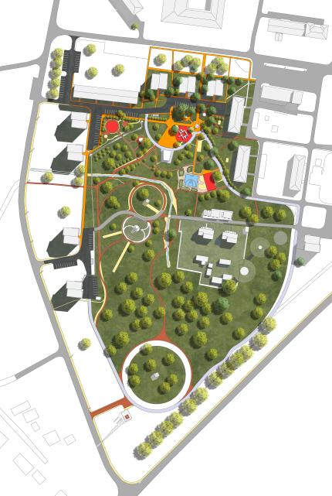
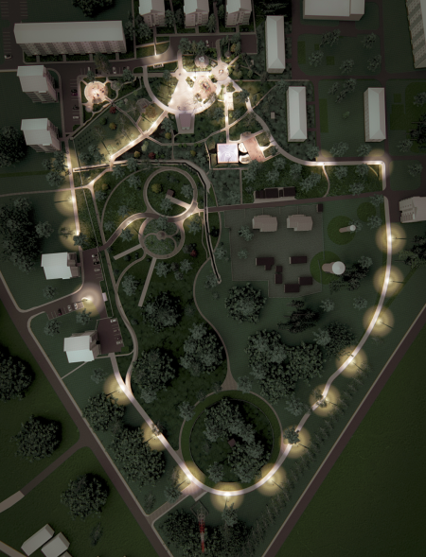
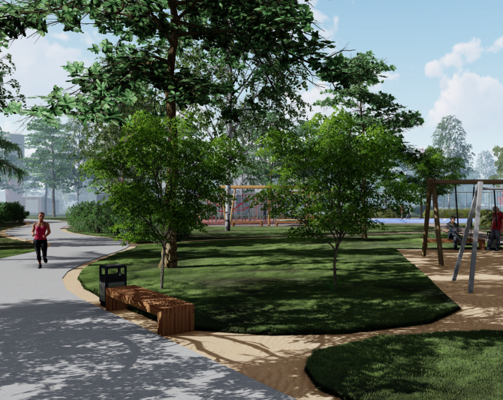
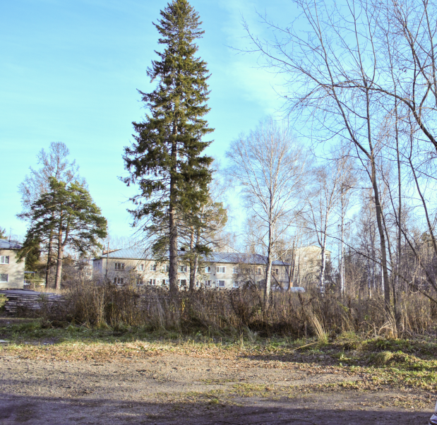
БЛАГОУСТРОЙСТВО ОБЩЕСТВЕННОЙ ТЕРРИТОРИИ В П. РАССВЕТ
КОПЫЛОВСКОГО СЕЛЬСКОГО ПОСЕЛЕНИЯ ТОМСКОГО РАЙОНА
Местоположение
ЭЛЕМЕНТЫ БЛАГОУСТРОЙСТВА
существующее состояние
Типы покрытий, озеленение, МАФ
Озеленение, МАФ
План благоустройства
Освещение территории
Скамьи, урны, покрытия площадок

